Slide 1


Samsung Innovation Campus
C&P Course

Slide 2

Modelo de inteligencia artificial para el reconocimiento de enfermedades en plantas de cultivo
DeepSeekers
C&P Course
Samsung Innovation Campus
‹Nº 1›

Slide 3


Introducción
Según la FAO, hasta el 40% de los cultivos mundiales se pierden cada año debido a plagas y enfermedades. Esto afecta la seguridad alimentaria y los ingresos de los agricultores, especialmente en regiones con menos acceso a expertos en agronomía.
Samsung Innovation Campus
Análisis de las acciones de las 3 principales compañías de producción de GPUs y CPUs
‹Nº 2›
Notes:
Note:
3

Slide 4
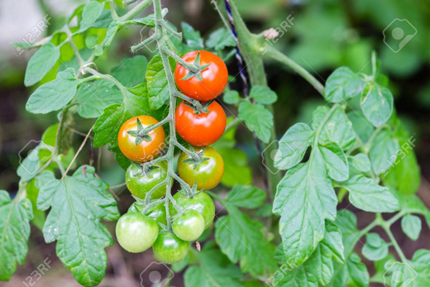
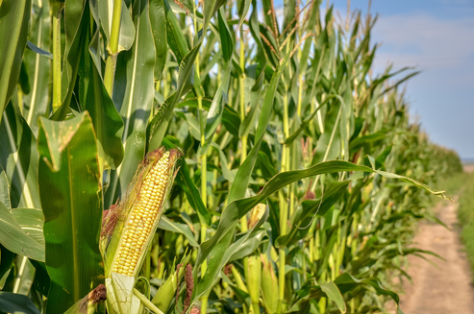

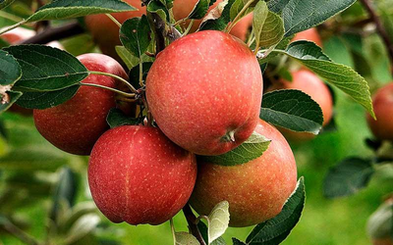
Objetivo
Generar un modelo de red neuronal CNN portable que reconozca hojas de las siguientes plantas e indique si son saludables:
MAÌZ
UVA
MANZANA
TOMATE
Samsung Innovation Campus
Análisis de las acciones de las 3 principales compañías de producción de GPUs y CPUs
‹Nº 2›
Notes:
Note:
3

Slide 5

Novedad
La tecnología combina visión por computadora y aprendizaje automático para resolver problemas en la agricultura, especialmente para agricultores de pequeña y mediana escala con recursos limitados.
Permite diagnosticar enfermedades en tiempo real, lo que trae consigo los beneficios descritos a continuación.
Samsung Innovation Campus
Análisis de las acciones de las 3 principales compañías de producción de GPUs y CPUs
‹Nº 3›
Notes:
Note:
3

Slide 6

Beneficios
Permite identificar síntomas de enfermedades en las plantas en etapas iniciales, facilitando la aplicación de tratamientos preventivos y reduciendo la propagación de la enfermedad.
La automatización del diagnóstico mediante IA elimina la necesidad de inspecciones manuales, que suelen ser lentas y costosas.
Mejora la calidad de vida de los agricultores al aumentar la productividad y reducir pérdidas económicas.
Samsung Innovation Campus
Análisis de las acciones de las 3 principales compañías de producción de GPUs y CPUs
‹Nº 2›
Notes:
Note:
3

Slide 7
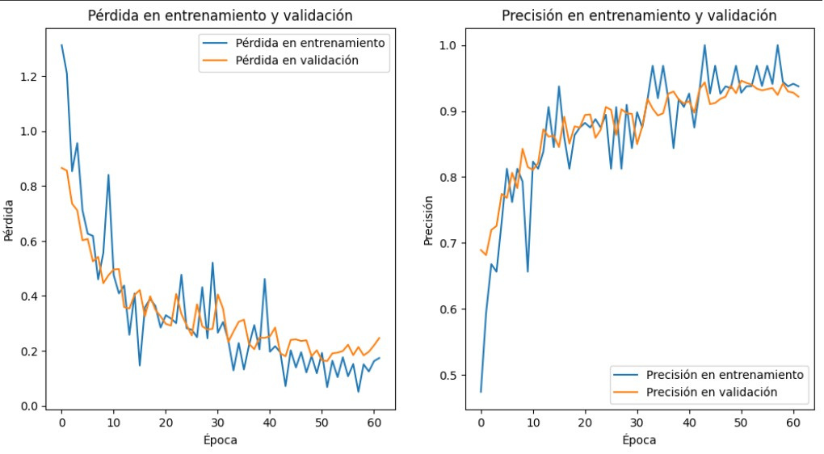
Entrenamiento
Durante el entrenamiento y la validación, se alcanzo una precisión mayor al 90%.
Lo que demuestra la precisión del servicio a la hora de evaluarlo en el área de la agricultura.
Samsung Innovation Campus
Análisis de las acciones de las 3 principales compañías de producción de GPUs y CPUs
‹Nº 4›
Notes:
Note:
3

Slide 8
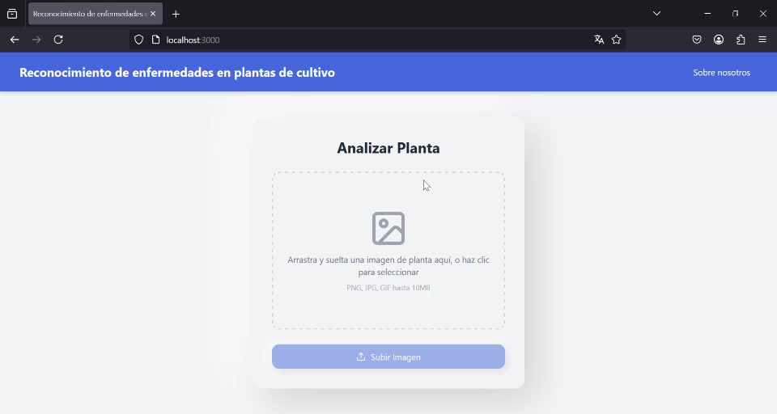
Demostración
Samsung Innovation Campus
Análisis de las acciones de las 3 principales compañías de producción de GPUs y CPUs
‹Nº 7›
Notes:
Note:
3

Slide 9
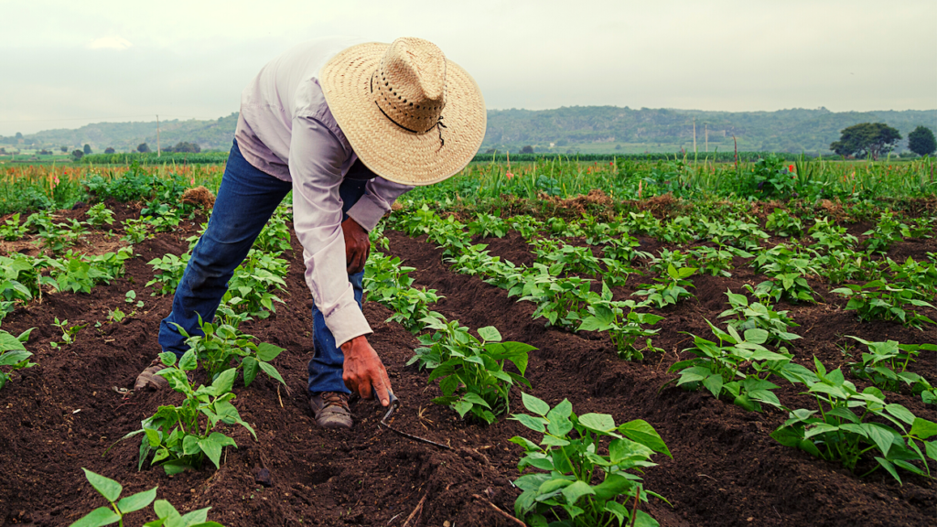
Conclusiones
Este proyecto emplea técnicas avanzadas de Aprendizaje Profundo y procesamiento de datos para identificar automáticamente enfermedades en cultivos de tomate, uva, manzana y maíz.
Al implementarse en un entorno web, busca prevenir la pérdida masiva de cultivos destinados al consumo humano. Escalado, podría contribuir a resolver problemas agrícolas relacionados con nuevas enfermedades y el cambio climático.
Samsung Innovation Campus
Análisis de las acciones de las 3 principales compañías de producción de GPUs y CPUs
‹Nº 7›
Notes:
Note:
3

Slide 10


ⓒ2021 SAMSUNG. All rights reserved.
Samsung Electronics Corporate Citizenship Office holds the copyright of book.
This book is a literary property protected by copyright law so reprint and reproduction without permission are prohibited.
To use this book other than the curriculum of Samsung innovation Campus or to use the entire or part of this book, you must receive written consent from copyright holder.

